Slide 1

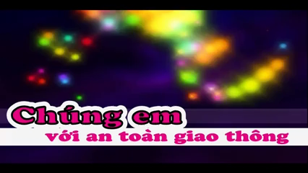
Trường mầm non Thạch Bàn
Lĩnh vực phát triển ngôn ngữ
Chủ đề: Giao thông
LQVH : Dạy thơ: “Đèn giao thông”
Lớp : Mẫu giáo lớn A6
Giáo viên : Lê Thị Thanh Huyền

Slide 2
Hội thi
“Bé với an toàn giao thông”

Slide 3
Phần 1: Lắng nghe
Nhiệm của các đội trong phần thi này là các đội cùng lắng nghe bài thơ“ Đèn giao thông, để nhớ tên bài thơ và tên tác giả.

Slide 4
Phần 2: Thấu hiểu
Nhiệm của các đội trong lần này lắng nghe lại bài thơ sau đó trả lời các câu hỏi,sau 5giây suy nghĩ các đội viết đáp án trả lời, đội nào trả lời đúng được một bông hoa.

Slide 5

Câu 1: Bài thơ cô vừa đọc có tên gì? Do ai sáng tác?
5
4
3
2
1
A. Bài thơ “Đèn giao thông”, sáng tác của nhà Mỹ Trang
B.Bài thơ “ An toàn giao thông”, sáng tác của nhà thơ Mỹ Trang
C. Bài thơ “Đèn giao thông” , sáng tác của nhà thơ Hồng Trang

Slide 6
Câu 2: Bài thơ nói về điều gì?
5
4
3
2
1
A. Nói về chú cảnh sát giao thông
B. Nói về biển báo giao thông
C. Nói về đèn tín hiệu giao thông

Slide 7
Câu 3: Câu thơ nào trong bài thơ thể hiện đèn tín hiệu giao thông có 3 màu
5
4
3
2
1
Đèn xanh, đèn đỏ , đèn vàng
Ba đèn tín hiệu an toàn giao thông
B. Đèn xanh, đèn đỏ, đèn hồng.
Ba đèn tín hiệu an toàn giao thông
C. Đèn xanh, đèn đỏ, đèn cam
Ba đèn tín hiệu an toàn giao thông

Slide 8
Câu 4: Bài thơ nhắc nhở bạn nhỏ nhớ điều gì?
5
4
3
2
1
A: Đèn xanh phóng nhanh, đèn vàng đi chậm ,
đèn đỏ dừng lại.
B: Đèn xanh đi an toàn, đèn vàng chậm lại dừng thôi,đèn đỏ dừng lại.
C: Đèn xanh đi chậm, đèn đỏ dừng lại,
đèn vàng đi nhanh.

Slide 9
Câu 5: Bài thơ nhắc nhở mọi người tham gia giao thông điều gì?
5
4
3
2
1
A: Đi theo tín hiệu đèn giao thông
B: Chấp hành đúng luật lệ an toàn giao thông khi tham gia giao thông
C: Cả hai đáp án trên

Slide 10
Câu 6: Theo bạn khi tham gia giao thông ta phải làm gì ?
5
4
3
2
1
A: Phóng nhanh, vượt ẩu, đèo nhiều người vượt quá quy định .
B: Đi lạng lách, đi dàn hàng ngang.
C: Đi đúng làn đường quy định, chấp hành đúng luật an toàn giao thông

Slide 11
Phần 3: Tài năng
Trong phần thi này cả lớp sẽ cùng thể hiện tài năng của mình qua các hình thức tổ, nhóm ,cá nhân đọc thơ.

Slide 12


Slide 13
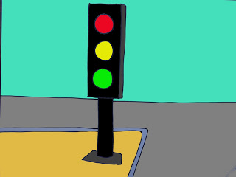
Đèn xanh, đèn đỏ, đèn vàng
Ba đèn tín hiệu an toàn giao thông

Slide 14
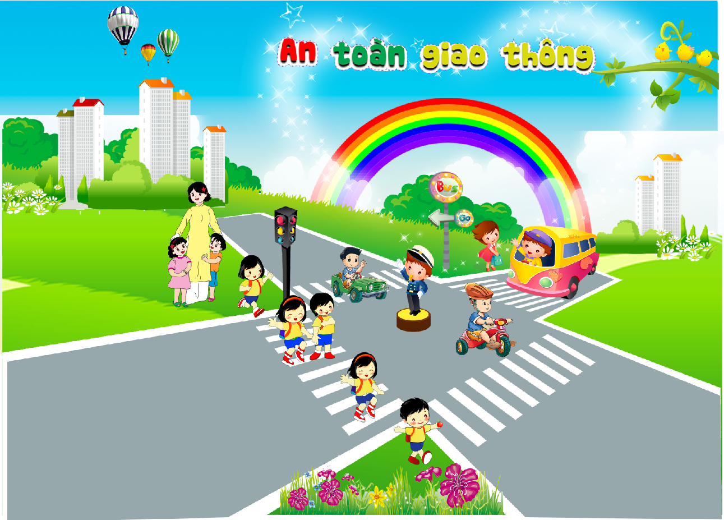
Đi đường bé nhớ nghe không
Đèn xanh tín hiệu đã thông đường rồi

Slide 15
Đèn vàng chậm lại dừng thôi

Slide 16
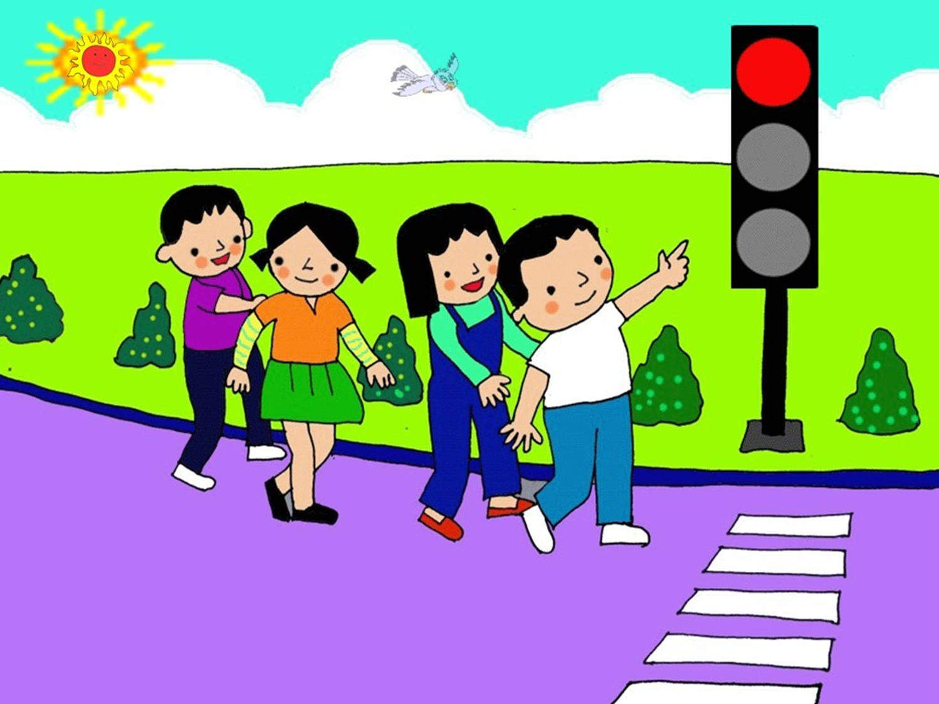
Đèn đỏ dừng lại, kẻo rồi tông nhau

Slide 17
Bé ngoan, bé giỏi thuộc làu
Xanh đi, đèn đỏ dừng mau đúng rồi.

